Slide 1
Monikulttuuristuvat yhteiskunnat
Virittely: Suvaita vai rajoittaa?
Forum Historia
6

Slide 2
Suvaita vai rajoittaa?
Tehtävän tarkoituksena on pohtia, mitkä vieraiden kulttuurien tavat ja asiat pitäisi sallia ja mitä niistä pitäisi rajoittaa Suomessa.
Keksikää esimerkkejä vieraan kulttuurin tavoista, joita suomalaisessa kulttuurissa kasvaneen voi olla vaikea hyväksyä. Kerätkää löydöksistä lista.
Jos ette keksi riittävästi esimerkkejä, kysykää opettajalta vinkkejä.
Forum Historia 6, Luku 4

Slide 3
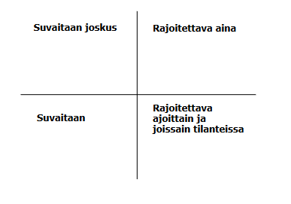
Suvaita vai rajoittaa?
Pohtikaa, mitkä tavat ja asiat ovat laittomia Suomessa.
Sijoittakaa loput seuraavaan nelikenttään.
Jos jokin sijoitus tuntuu hankalalta, keskustelkaa siitä yhdessä.

Slide 4
Opettajalle
Forum Historia
6

Slide 5
Nelikenttä: Suvaita vai rajoittaa?

Slide 6
Esimerkkejä nelikenttään sijoitettavista asioista
muslimin huivi naispoliisilla
muslimin huivi sairaanhoitajalla
verikosto
romaniasu
poikien ympärileikkaus
turbaani
burka opettajalla
järjestetty lapsiavioliitto
bussinkuljettajien rukoustauot
tytön ympärileikkaus
muslimitytön poissaolo liikuntatunneilta
lasten fyysinen kurittaminen
jehovantodistajien verensiirtokielto vakavan auto-onnettomuuden jälkeen
isän mielipiteen huomioiminen vaimon valinnassa
koiran syöminen
poikalasten suosiminen
moniavioisuus
kunniamurha
hindun ruokavalio, joka ei salli naudanlihaa
muslimin ruokavalio, joka ei salli porsaanlihaa

